Slide 1
יחידת לימוד בכישורי חיים
חברות, סובלנות ומניעת אלימות
במבט רחב: פיתוח רגישות למצבי פגיעה בין חברים
משרד החינוך
מינהל פדגוגי
אגף בכיר שירות פסיכולוגי ייעוצי
שיעור שלישי
סיפורו של הגיבור הראשי
מיומנות מרכזית מסוגלות עצמית – להכיר ביכולת של הפרט
להשפיע על סביבתו
שכבת ה

Slide 2
נושאי היחידה
1
מישירים מב"ט לחבר במצוקה
1
האחריות והכח שיש לחברי הקבוצה לעצור אירוע אלימות
תפקיד לכל תפקיד
2
הכרות עם ששת התפקידים באירוע אלימות וההשפעה של כל תפקיד על האירוע
סיפורו של הגיבור הראשי
3
הכרה, חיזוק והעצמת היכולת של הפרט להשפיע על סביבתו
4

Slide 3
מטרות השיעור
פיתוח ההבנה שהתנהגותו של אדם ומעשיו נובעים מהבחירות שלו.
פיתוח מודעות לאופן שבו המעשים שעושה האדם משפיעים על מה שקורה לו ולסובבים אותו.
פיתוח ההכרה ביכולת האדם לבחור בהתנהגות ובמעשים שישפיעו לטובה על עצמו ועל הזולת.
עידוד מעורבות אישית ותחושת אחריות למניעת אלימות ולקידום אקלים חברתי מיטבי.

Slide 4
ידע, מיומנויות וערכים
ערכים
מיומנויות
ידע
צדק חברתי וערבות הדדית: סולידריות מעורבות חברתית.
כבוד האדם: כבוד לאדם, לזכויותיו, להשקפותיו ולחירות היסוד.
מיומנויות קוגניטיביות
חשיבה ביקורתית - קבלת החלטות הטלת ספק, הבנת קשרים בין התנהגות לתוצאות בהקשר החברתי.
חשיבה יצירתית - תעוזה והתמדה.
מיומנויות רגשיות (תוך-אישי)
מודעות עצמית - זיהוי רגשות, זיהוי כוחות הקשורים למצבים חברתיים.
הכוונה עצמית : מסוגלות עצמית, בחירה בהתנהגויות המשפיעות לטובה על עצמי ועל הסביבה.
מיומנויות חברתיות (בין-אישי)
מודעות חברתית – זיהוי מצבים חברתיים, הבנת האחר, אמפתיה, הבנת ההשפעה שיש למעשי אדם אחד על אחרים ועל רגשותיהם
התנהלות חברתית – דאגה, אכפתיות, רגישות לזולת, בחירה בהתנהגות המשפיעה לטובה על האחר.
התלמידים יכירו את המושג 'בחירה', ויבינו שהתנהגותו של אדם ומעשיו נובעים מהבחירות שלו.
התלמידים יבינו את הקשר בין בחירה בהתנהגות מסוימת לבין השפעתה על האדם עצמו ועל הסביבה.
התלמידים יבינו שילדים יכולים לבחור בהתנהגות ובמעשים שישפיעו לטובה על עצמם ועל הזולת.

Slide 5
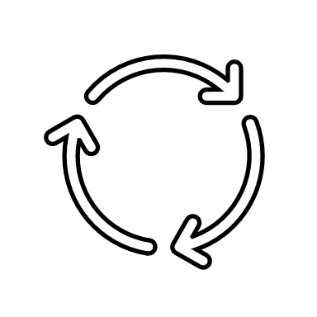
מהלך השיעור
משימה ליישום התנהגותי
מסרים מרכזיים וסיכום
דיון ושאלות בעקבות הפעילות
ניתוח מקרה - במליאה ובקבוצות
פעילות בזוגות
צפייה בסרטון ובעקבותיו דיון בכיתה
מהשיעור הקודם ועד היום - נזכרים

Slide 6
הנחיות להוראת השיעור
השקופיות הבאות מפרטות את מהלך השיעור ומיועדות להצגה בשיעור.
בגוף כל שקופית מופיע התוכן להקרנה ולעבודה עם התלמידים.
בתחתית השקופית (בהערות) נמצאות הרחבות והנחיות לך - המורה.

Slide 7
הנחיות לשיח מיטבי
שיח מעודד ומקבל
שיתוף מהלב
הקשבה ממקום מתעניין ולא שיפוטי
כבוד לדברי החבר/ה
הנאמר בשיח נשאר בינינו,
אפשר לשתף אחרים בנושא, אך לספר רק על עצמי
Notes:
חשוב לחזור על הכללים המרכזיים בכל שיעור, על מנת לבסס מרחב בטוח המאפשר שיח רגשי בין התלמידים.

Slide 8
מהשיעור הקודם ועד היום... נזכרים
אירוע מהשבוע האחרון בו יישמתי משהו שלמדתי מהשיעור...
משהו שקרה לי השבוע והזכיר לי את מה שלמדנו...
משהו שאני רוצה להגיד בהמשך לשיעור הקודם...
משהו שהבנתי בעקבות השיעור הקודם...
Notes:
למורה:
בשיעור הקודם התלמידים התבקשו למלא אחר שתי משימות (נוכל להציג לתלמידים את שקף המשימות מהמפגש הקודם – בשקופית הבאה):
במבט אישי - לנסות לזהות בעצמם תפקידים שונים (בבית, בשכונה, בחוג, ברשת, בהסעה, בכיתה, בהפסקה ), ולתעד זאת במחברת.
התבוננות - התלמידים יספרו בכתה על פעולות שילדים עושים כדי לעבור מתפקיד ה'מתעלם' לתפקיד ה'מגן', ומהן הפעולות שעשו כדי להצליח בכך.
התלמידים יתנו משוב אחד לשני, הצעות ורעיונות ליישום. לדוגמה: "שמתי לב שכאשר עמית שיתף פעולה עם חבר נוסף, הדבר סייע לו לשנות תפקיד חברתי".

Slide 9
מבט אישי:
משימת התבוננות ומחשבה לשבוע הקרוב - לנסות לזהות בעצמכם תפקידים שונים (בבית, בשכונה, בחוג, ברשת, בהסעה, בכיתה, בהפסקה), ולתעד זאת במחברת.
1
2
התבוננות:
התבוננו על ילדים אחרים שעשו צעד לקראת מעבר מתפקיד ה'מתעלם' לתפקיד ה'מגן'. נסו לזהות ולמרקר לעצמכם את הפעולות החיוביות שהילדים עשו, והמה נוכל ללמוד ולקבל השראה.
Notes:
נוכל להציג לתלמידים את שקף המשימות מהמפגש הקודם.

Slide 10
הרוח נושבת
Notes:
למורה:
הפעילות נועדה ליצירת חיבור, העמקת ההיכרות ושבירת הקרח.
הנחיות לפעילות:
ישיבה במעגל, נקריא היגדים, והתלמידים שההיגד נכון עבורם יחליפו מקום במהרה.
ניתן לבקש מהתלמידים שהחליפו מקום לשתף, אם ירצו, בהתאם להיגד.
חשוב להתייחס לתלמידים חדשים שהצטרפו לכיתה ולציין כי הפעילות מאפשרת היכרות ראשונית עימם.
אפשרות נוספת למשחק:
להוציא כיסא אחד פחות ממספר המשתתפים.
הדובר הראשון אומר משפט שנכון גם עבורו, למשל: "הרוח נושבת לכיוונו של מי שאוהב שוקולד" –
כל מי שהמשפט נכון עבורו, מתבקש לקום ולהחליף מקום.
מאחר ויש כיסא אחד פחות ממספר התלמידים, הרי שיהיה תלמיד אחד שלא יהיה לו מקום ישיבה והוא יהיה הדובר הבא שיתבקש להציג משפט שנכון עבורו,
וחוזר חלילה.

Slide 11
כל מי ש...
פיתח/ה השנה תחביב מעניין
נתקל/ה באדם שעשה מעשה טוב וריגש אותו במיוחד
עשה/עשתה השנה שינוי לטובה בהתנהגות/בהרגל מסוים
עשה/עשתה משהו שהשפיע לטובה על מישהו אחר
יש משהו שהיה/היתה רוצה לעשות אחרת
Notes:
ניתן לבקש שכל מי שהמשפט נכון לגביהם – יקומו, יציגו את שמם וישתפו, אם ירצו, בהתאם להיגד.

Slide 12
לא מסיטים מב"ט מחבר במצוקה
מב"ט
טורפים את הקלפים – פועלים ומגיבים כדי לשנות את כללי ההתנהגות בכיתה, לקידום תחושת המוגנות וליצירת אווירה נעימה.
בוחרים מה לעשות – כאשר נזהה פגיעה בחבר נחליט איך להגיב מתוך בדיקת מכלול האפשרויות העומדות בפנינו.
מביטים – כאשר נזהה פגיעה בחבר לא נתעלם.
Notes:
למורה:
נזמין את התלמידים להיזכר במרכיבי המודל, בטרם הצגת השקופית, לשם ההטמעה וההיזכרות.

Slide 13
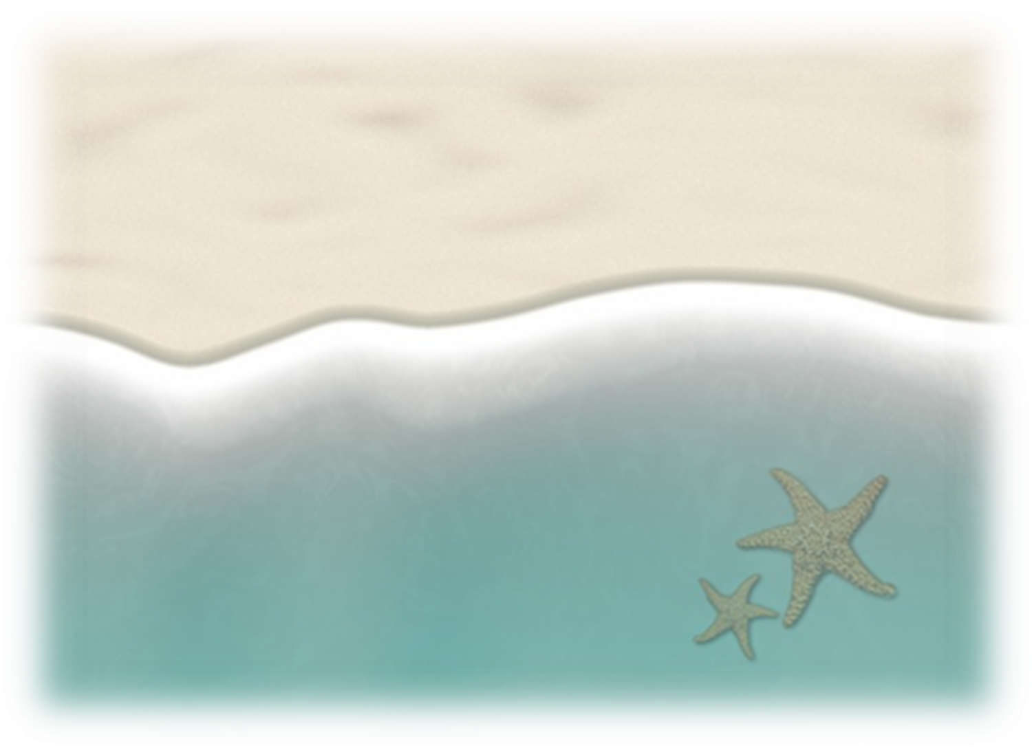
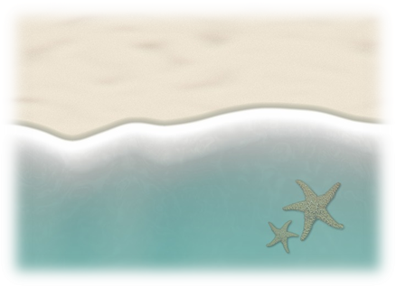
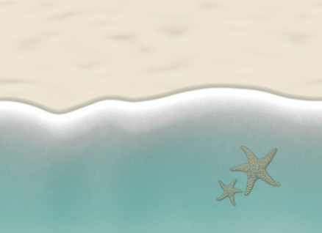
הקרנת הסרטון – כוכב הים
Notes:
למורה:
קישור לסרטון בתמונה שבשקופית, הסרטון עולה בלחיצת כפתור. הקישור - https://www.youtube.com/watch?v=UlLAWL-GGeE
הסרטון 'כוכב הים' הוא סיפור קצר עם מוסר השכל.
בסרטון מסופר על ילדה קטנה המחזירה לים כוכבי ים שנתקעו על החוף.
הסיפור מראה כיצד אפילו מעשה אחד קטן וטוב שלנו, יכול להשפיע על חיים שלמים של מישהו אחר.

Slide 14
2
מה חושב עובר האורח על מעשיה של הילדה?
1
מה עושה הילדה בסרטון ומדוע?
3
מה ענתה לו הילדה כשפקפק בהשפעת מעשיה?

Slide 15
מה אתם הייתם עונים לעובר האורח? מה הייתם אומרים לאותה ילדה, אילו יכולתם להעביר לה מסר?
לעובר האורח שלום, רציתי להגיד לך ש...
לילדה שלום, רציתי להגיד לך ש...
Notes:
למורה:
פנייה אישית לדמויות מהסרטון -
חלקי פתקים או דפי ממו בשני צבעים שונים לתלמידים – צבע לכל דמות בסרטון : הילדה ועובר האורח.
כל תלמיד יקבל את שני הפתקים וינסח פנייה אישית לכל אחת מהדמויות. את ההיגדים התלמידים יתלו על הלוח ויציגו בכיתה.

Slide 16
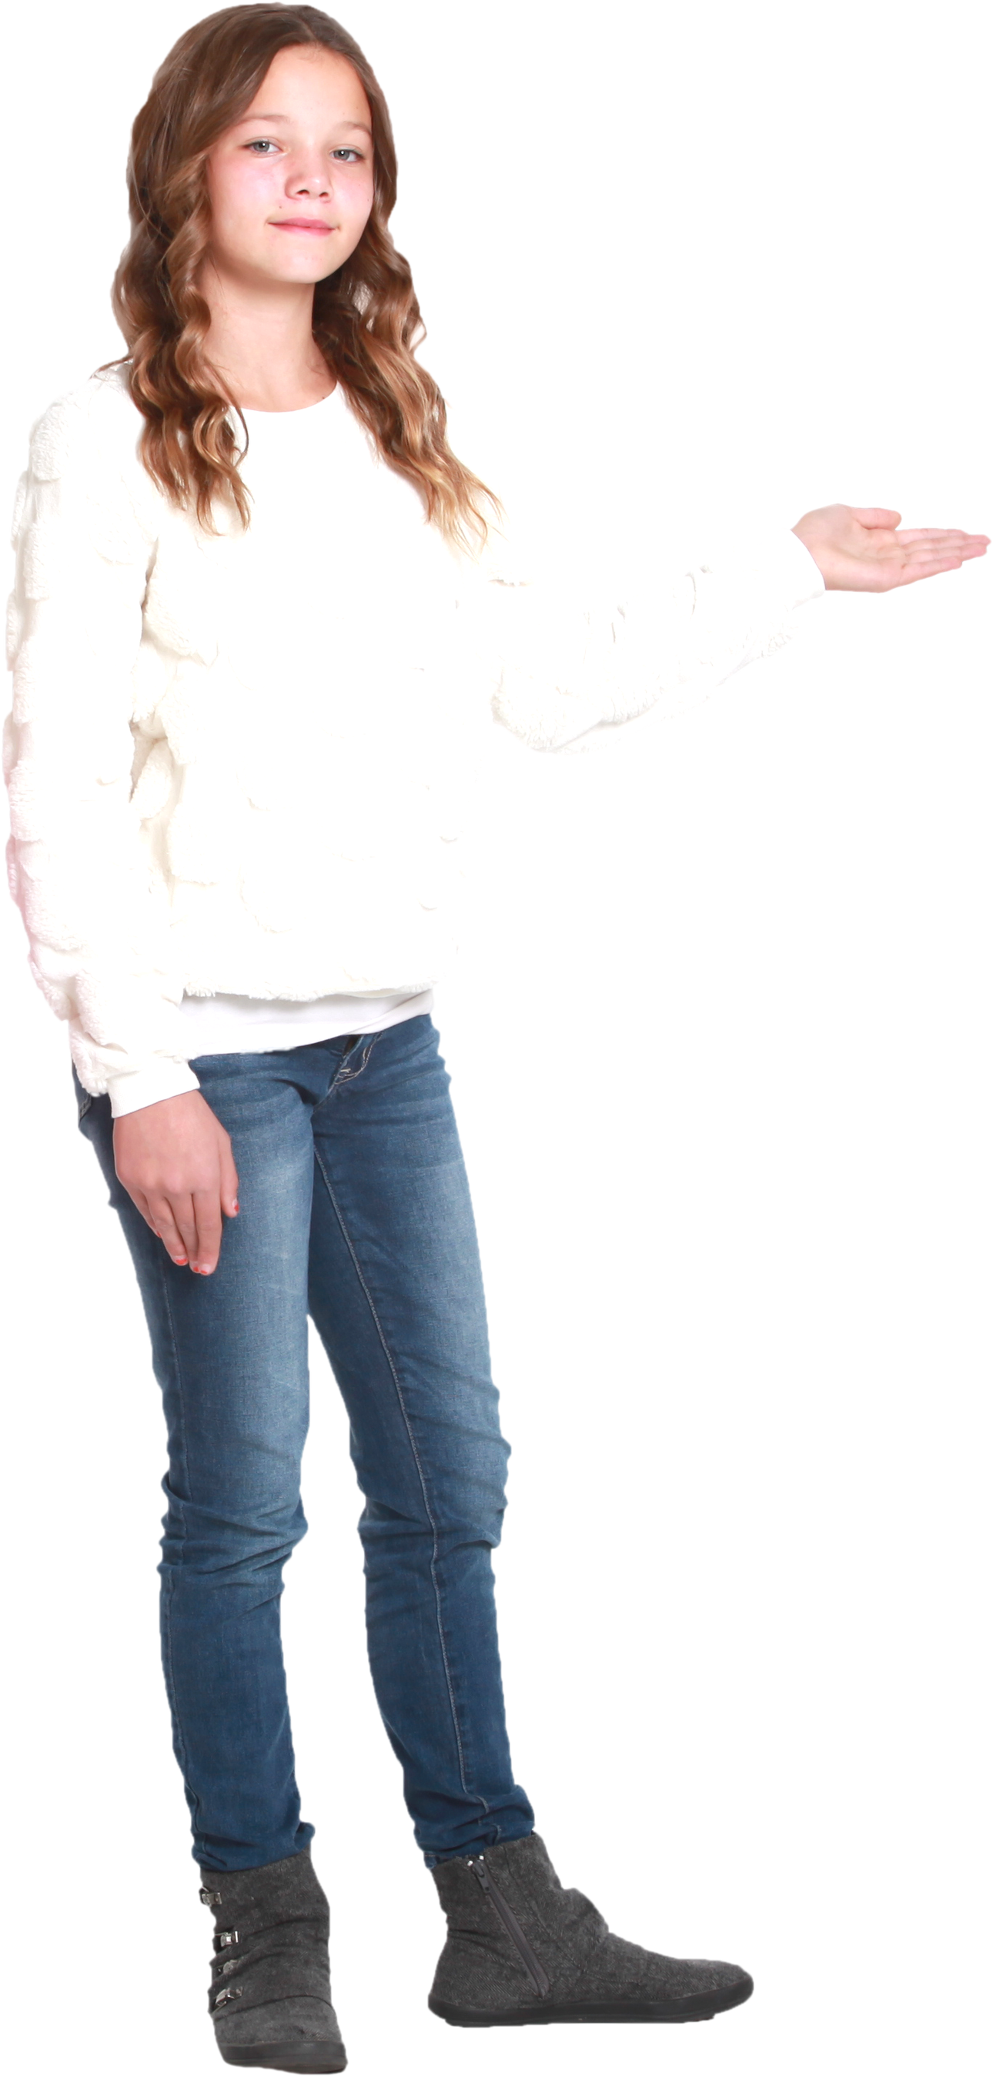
גם מעשה קטן יכול להשפיע מאד על אדם אחר, לטוב ולרע. לכן, חשוב שנהיה מודעים למעשים שלנו. פעולה אחת קטנה עלולה לפגוע או לחבר, לבטא אכפתיות ולחזק תחושת שייכות.
Notes:
למורה: מעשה קטן יכול להשפיע מאד על אדם אחר, לטוב ולרע, ולכן חשוב לפתח מודעות למעשינו. לדוגמה: מעשה קטן שאולי לא נעשה במכוון על מנת לפגוע, כמו להחליט לא לשתף ילד במשחק בהפסקה - יכול לגרום לו להיפגע ולהיעלב. נבקש מהתלמידים להביא דוגמאות מחייהם, ונדגיש כי לא יזכירו שמות.

Slide 17
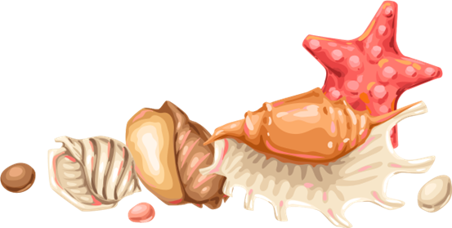
משהו קטן וטוב
ספרו זה לזה על מקרה שבו עשיתם מעשה קטן וטוב למען מישהו או משהו אחר
איך הרגשתם לשתף?
ולהקשיב?
Notes:
פעילות בזוגות:
התלמידים ישתפו בזוגות במקומות הישיבה במעשים טובים שעשו למען אחרים.
במליאה נזמין אותם לשתף ברגשות שעלו בהם במהלך השיח בזוגות, ובאותם מקרים.

Slide 18
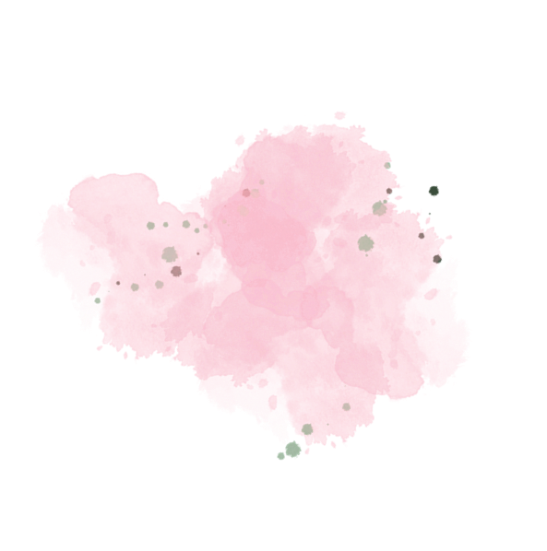
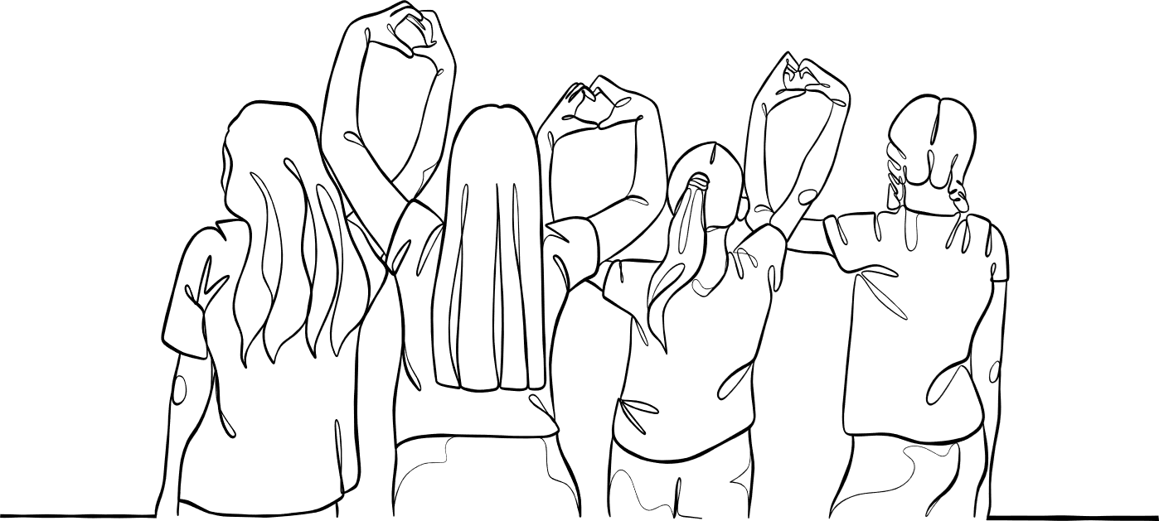
משהו קטן וטוב - ביחד
מיה אומרת לכל הבנות להפסיק להיות חברות של אלה, ושאסור לדבר אתה. מיכל אינה חברה של אלה, אבל...
מה מיכל מרגישה? מה היא חושבת? משהו קטן וטוב
שהייתם מציעים לה לעשות...
Notes:
למורה:
ננתח חקר מקרה במליאת הכיתה. המשימה הבאה מובאת כהדגמה למשימה שיקבלו בקבוצות.

Slide 19
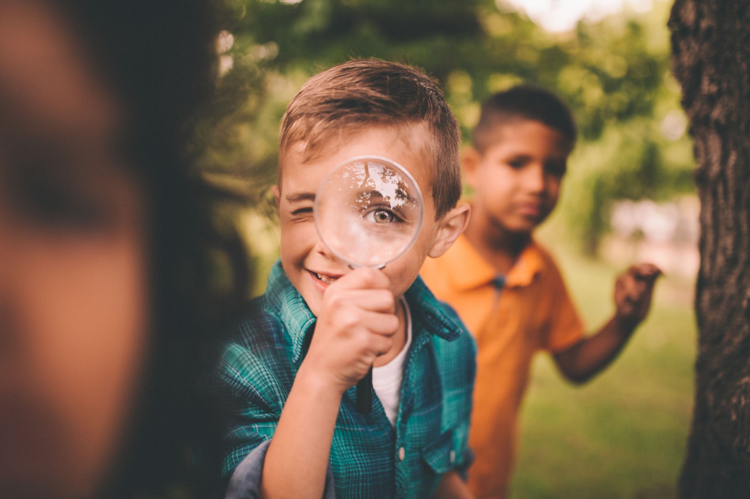
בואו נעשה את זה ביחד
Notes:
למורה:
עבודה בקבוצות:
- התלמידים יעבדו בקבוצות על סיפורי מקרה.
- בסיום המשימה, הקבוצות יציגו במליאה את המקרה שניתחו ואת התובנות שלהם ממנו.
*הכרטיסיות ניתנות להדפסה בסוף המצגת.
הפעילות מהווה הזדמנות חינוכית לגעת בנושאים רגשיים - חברתיים בכיתה ובחיי הילדים, ועל כן מומלץ לעבור בין הקבוצות ולעודד אמפתיה וכניסה לנעלי
הילדים הנפגעים והעומדים מהצד.

Slide 20
חבר/ה מהכיתה מחליט/ה לעשות חרם על ילד/ה אחר/ת , מה תעשו?
האם ראיתם או חוויתם מקרה דומה? מה אתם מציעים לעשות? רשמו את המחשבות וההתלבטויות העולות בקבוצה
קבוצה מילדי הכיתה התארגנה להיפגש לסרט אחר הצהריים. גל רצה להזמין גם את תומר, אך חברי הקבוצה סירבו.
האם ראיתם או חוויתם מקרה דומה? מה הייתם מציעים לו לעשות?
רשמו את המחשבות וההתלבטויות העולות בקבוצה
בקבוצת הווטסאפ ילד מספר בדיחה מעליבה על אחת הילדות שבקבוצה. ילדה אחרת מגיבה: חחחחח...
תמר רוצה לעזור לילדה, אבל...
האם ראיתם או חוויתם מקרה דומה? מה אתם מציעים לה לעשות? רשמו את המחשבות וההתלבטויות העולות בקבוצה
Notes:
למורה:
מטרת הפעילות היא לפתח את הכוח של היחיד ושל הקבוצה לפעול לקידום אקלים מיטבי ולא לעמוד מהצד לנוכח פגיעה,
בדגש על פיתוח אחריות קבוצתית ואישית ומתן פתרונות ודרכי התמודדות.
המקרים המובאים בפעילות לקוחים מחיי הילדים ועלולים להתרחש גם בכיתה בה אנו מלמדים.
חשוב לגלות ערנות למצבים שבהם אירועים דומים קרו בעבר בכיתה, לזהות מראש את הילדים הפוגעים והנפגעים ולהפעיל שיקול דעת באשר לבחירת המקרים
לשיח כיתתי.
הפעילות מהווה הזדמנות חינוכית לגעת בנושאים רגשיים-חברתיים בכיתה ובחיי הילדים, ועל כן מומלץ לעבור בין הקבוצות, ולעודד אמפתיה וכניסה לנעלי
הילדים הנפגעים והעומדים מהצד.
הכרטיסיות ניתנות להדפסה בסוף המצגת.

Slide 21
במשחק הכדורגל כל ראש קבוצה בוחר את הילדים שישחקו בקבוצה שלו.
את אופיר בדרך כלל לא בוחרים והוא נשאר אחרון...
האם ראיתם או חוויתם מקרה דומה? מה הייתם מציעים לו לעשות?
רשמו את המחשבות וההתלבטויות העולות בקבוצה
נוי חוגגת יום הולדת, ומזמינה לחגיגה כמעט את כל בנות הכיתה מלבד ילדה אחת. נופר מוזמנת ליום ההולדת אבל...
האם ראיתם או חוויתם מקרה דומה? מה אתם מציעים לה לעשות? רשמו את המחשבות וההתלבטויות העולות בקבוצה
אוהד אומר לכל הבנים להפסיק להיות חברים של מתן, ושאסור לדבר אתו. יהונתן אינו חבר של מתן, אבל...
האם ראיתם או חוויתם מקרה דומה? מה אתם מציעים לו לעשות? רשמו את המחשבות וההתלבטויות העולות בקבוצה
Notes:
למורה:
מטרת הפעילות היא לפתח את הכוח של היחיד ושל הקבוצה לפעול לקידום אקלים מיטבי ולא לעמוד מהצד לנוכח פגיעה,
בדגש על פיתוח אחריות קבוצתית ואישית ומתן פתרונות ודרכי התמודדות.
המקרים המובאים בפעילות לקוחים מחיי הילדים ועלולים להתרחש גם בכיתה בה אנו מלמדים.
חשוב לגלות ערנות למצבים שבהם אירועים דומים קרו בעבר בכיתה, לזהות מראש את הילדים הפוגעים והנפגעים ולהפעיל שיקול דעת באשר לבחירת המקרים
לשיח כיתתי.
הפעילות מהווה הזדמנות חינוכית לגעת בנושאים רגשיים-חברתיים בכיתה ובחיי הילדים, ועל כן מומלץ לעבור בין הקבוצות, ולעודד אמפתיה וכניסה לנעלי
הילדים הנפגעים והעומדים מהצד.
הכרטיסיות ניתנות להדפסה בסוף המצגת.

Slide 22
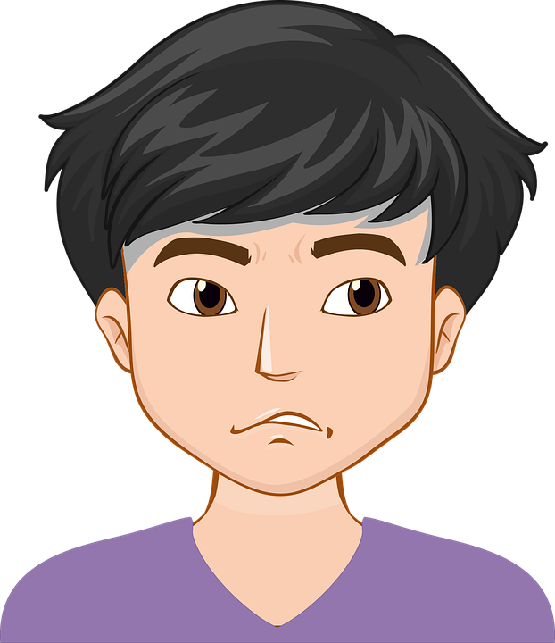
האם ילדים יכולים ומסוגלים לעזור, להיות מעורבים ולהשפיע על ילדים אחרים?
באילו מקרים?
מה צריך להיות באדם שיסייע לו בכך?
(אלו תכונות, יכולות ומיומנויות...?)
Notes:
למורה
במהלך השיחה חשוב להדגיש מסרים שהילדים מעלים אשר מתארים את יכולתם, כילדים, להשפיע, לעשות שינוי, לעזור לעצמם ולזולת.
השאלה – 'מה יש בנו שמאפשר לנו להיות מעורבים ומשפיעים' מתייחסת לתכונות, יכולות, מיומנויות וכוחות פנימיים הקיימים בתוכנו ומאפשרים לנו להיות מעורבים ומשפיעים. מיומנויות ניתנות ללמידה ולטיפוח, כמו יכולת בחירה וקבלת החלטות, רגישות לזולת, מעורבות חברתית ואכפתיות במטרה להשפיע ולעשות מעשה ועוד.
חשוב לחדד עם הילדים את הכוח שיש להם כצופים מן הצד, לזהות עימם צמתים ומקומות בהם כילדים ביכולתם להתערב, להשמיע קול ואולי אף לחולל שינוי למען עצמם או למען חבר בכיתה, בהפסקה, בהסעה, ברשת, בשכונה, בתנועת הנוער, בחוג ובבית.

Slide 23
סיפורו של הגיבור הראשי – מה יש בנו שמאפשר לנו להיות מעורבים ומשפיעים?
אומץ
יכולת
לבחור נכון
רגישות ואכפתיות
יכולת ורצון להשפיע לטובה
ולעשות מעשה
יכולת
לפתור בעיות
יכולת
לקבל החלטות
Notes:
למורה:
נבקש מהתלמידים לרשום על כרטיסיות - לאלו מיומנויות ויכולות זקוקים העומדים מהצד כדי להיות מעורבים ומשפיעים?
את הכרטיסיות התלמידים יציגו או יתלו על הלוח.
לאחר תשובות התלמידים, נעלה את הדוגמאות שבמצגת.
מומלץ להרחיב ולשאול את התלמידים:
מהם הכוחות שלכם בהקשר זה?
לאלו מיומנויות אתם זקוקים כדי להיות הגיבור שמסייע לאחרים?
מיומנויות רבות ניתנות ללמידה ולטיפוח, כמו יכולת בחירה וקבלת החלטות, רגישות לזולת, מעורבות חברתית ואכפתיות במטרה להשפיע ולעשות מעשה ועוד.

Slide 24
סיפורו של הגיבור הראשי
גיבור הוא אדם שמתגבר על פחדיו
בכדי לעשות את המעשה הנכון, למען דבר חשוב כמו לסייע לחבר ולכיתה, עבור כולם ועבור עצמו.
כל אחד ואחת מאיתנו יכול/ה להיות גיבור/ה
Notes:
למורה:
המסר שלנו הוא שגיבור מתגבר על פחדיו בכדי לעשות את המעשה הנכון, למען דבר חשוב כמו לסייע לחבר ולכיתה, עבור כולם ועבור עצמו.
ומסיבה זאת, כל אחד מאיתנו יכול להיות גיבור/ה.

Slide 25
מה התכל'ס?
כ
ת
ס
ל'
סוף לפגיעה החברתית: בהפסקה, בהסעה, ברשת ובבית
לא לפחד להשמיע קול, לשנות את המצב לטובה
כוונות טובות, זיהוי הכחות שלכם ולמידת מיומנויות יסייעו לכם להתערב ולהשפיע
תפעלו לעשות שינוי, גם כצופים מן הצד
Notes:
למורה:
תַּכְלֶ'ס הוא ביטוי סלנג עברי נפוץ בישראל, המציין פנייה אל שורש העניין. על בסיס המילה תכל'ס יצרנו מודל המעביר מסרים על פי אותיות המילה.
מומלץ לבקש מהתלמידים לנסות ולהעלות את המסרים שנלמדו בשיעור בכוחות עצמם על פי המילה תכל'ס.
לאחר שהתלמידים יעלו הצעות, נקרין את השקופית כאשר המסרים עולים בהדרגה בתצוגה מלאה בלחיצת כפתור, ונראה עד כמה דייקנו ומה למדנו
עד כה.
חשוב לחדד עם התלמידים את החשיבות ליישם הלכה למעשה את מה שעלה בשיח הכיתתי – ת'כלס.

Slide 26
מסכמים יחידה 'לא מסיטים מב"ט מחבר במצוקה'
באיזה אופן המפגשים בנושא השפיעו על האווירה בכיתה?
מה למדתם מהתבוננות על עצמכם על התנהגותכם כלפי אחרים?
האם אתם זוכרים כיצד התחלנו את המפגשים בנושא ...?
מה השתנה
בהתנהגות שלכם
בעקבות המפגשים
שלנו בנושא?
מה איפשרו לכם המפגשים שלנו?
מדוע קראנו כך למפגשים?

Slide 27
משהו שאני לוקח/ת על עצמי לעשות אחרת בעקבות המפגשים...
Notes:
כל תלמיד/ה ירשום לעצמו משהו שהוא לוקח על עצמו לעשות אחרת בעקבות המפגשים.
נאפשר ל-2-3 תלמידים/ות לשתף בדברים שכתבו.

Slide 28
רעיונות ליישום
נקיים שיחות קבוצתיות בשולחן עגול בהם התלמידים יחשבו על נושא שמעסיק אתכם לאחרונה והיו רוצים להשפיע עליו לטובה. התלמידים יעלו הצעות; כיצד יוכלו להיות מעורבים ולהשפיע לטובה על מה שיקרה. נאסוף את ההצעות
וניישם אותן בכיתה.
נדפיס את המשפט 'לא מסיטים מב"ט מחבר במצוקה' ונתלה בכיתה. התלמידים יוכלו להיזכר במסר ביום יום, ולהשתמש בו בעת בירורים ובשיח כיתתי על אירוע שהיה בכיתה או בהפסקה.
'מעבירים את זה הלאה' – התלמידים יחנכו תלמידים צעירים וילמדו בכיתות אחרות את 'מודל מב"ט', תוך שיתוף בדוגמאות שניתנו בכיתה.
Notes:
בשקופית זו ניתן למצוא מגוון רעיונות אפשריים ליישום התכנים אשר נלמדו ביחידה זו עם תלמידי הכיתה.
נוכל לבחור רעיון אחד ליישום או יותר ולהביאו בפני התלמידים ויחד לחשוב על דרכי הביצוע.
חשוב לסייע לתלמידים לתכנן וליישם את אחד הרעיונות.

Slide 29
להדפסה

Slide 30
מה אתם חושבים שהחבר/ה מרגישים?
קבוצה מילדי הכיתה התארגנה להיפגש לסרט אחר הצהריים. גל רצה להזמין גם את תומר, אך חברי הקבוצה סירבו.
האם ראיתם או חוויתם מקרה דומה? מה הייתם מציעים לו לעשות?
רשמו את המחשבות וההתלבטויות העולות בקבוצה
בקבוצת הווטסאפ ילד מספר בדיחה מעליבה על אחת הילדות שבקבוצה. ילדה אחרת מגיבה: חחחחח. תמר רוצה לעזור לילדה, אבל...
האם ראיתם או חוויתם מקרה דומה? מה אתם מציעים לה לעשות? רשמו את המחשבות וההתלבטויות העולות בקבוצה
חבר/ה מהכיתה מחליט/ה לעשות חרם על ילד/ה אחר/ת , מה תעשו?
האם ראיתם או חוויתם מקרה דומה? מה אתם מציעים לעשות? רשמו את המחשבות וההתלבטויות העולות בקבוצה
Notes:
תיאורי מקרה לעבודה בקבוצות.

Slide 31
מה אתם חושבים שהחבר/ה מרגישים?
אוהד אומר לכל הבנים להפסיק להיות חברים של מתן, ושאסור לדבר אתו. יהונתן אינו חבר של מתן אבל...
האם ראיתם או חוויתם מקרה דומה? מה אתם מציעים לו לעשות? רשמו את המחשבות וההתלבטויות העולות בקבוצה
במשחק הכדורגל כל ראש קבוצה בוחר את הילדים שישחקו בקבוצה שלו. את אופיר בדרך כלל לא בוחרים והוא נשאר אחרון...
האם ראיתם או חוויתם מקרה דומה? מה הייתם מציעים לו לעשות?
רשמו את המחשבות וההתלבטויות העולות בקבוצה
נוי חוגגת יום הולדת, ומזמינה לחגיגה כמעט את כל בנות הכיתה מלבד ילדה אחת. נופר מוזמנת ליום ההולדת אבל...
האם ראיתם או חוויתם מקרה דומה? מה אתם מציעים לה לעשות? רשמו את המחשבות וההתלבטויות העולות בקבוצה
Notes:
תיאורי מקרה לעבודה בקבוצות.

